Slide 1
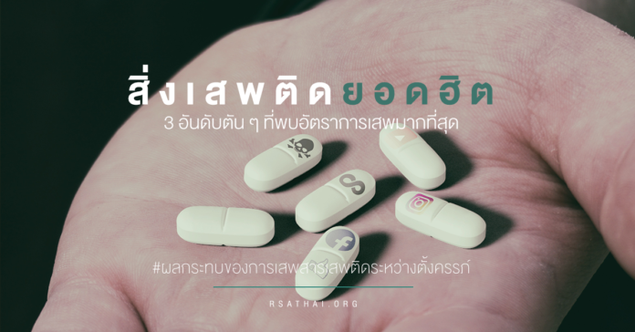
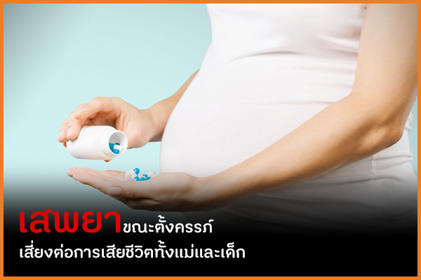
การเสพสารเมทแอมเฟตามีนในระหว่างตั้งครรภ์ทำให้เกิดผลดังนี้
- ทารกน้ำหนักตัวน้อย
- ทารกคลอดก่อนกำหนด
- มารดาเกิดครรภ์เป็นพิษ
- มารดามีภาวะซีด
- ทารกแรกเกิดน้ำหนักตัวน้อย
- ทารกอุณหภูมิแรกคลอดต่ำ
- ทารกนอนโรงพยาบาลนานขึ้น

Slide 2
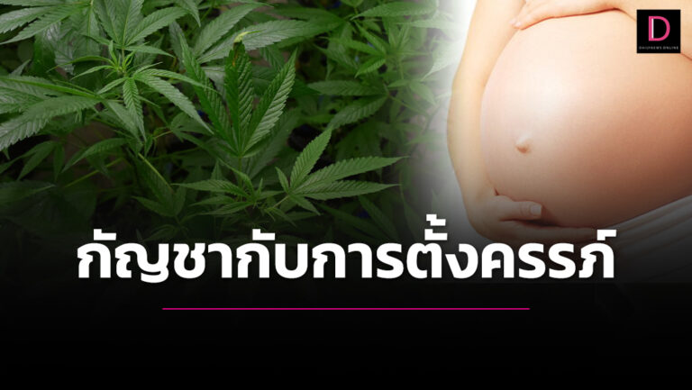
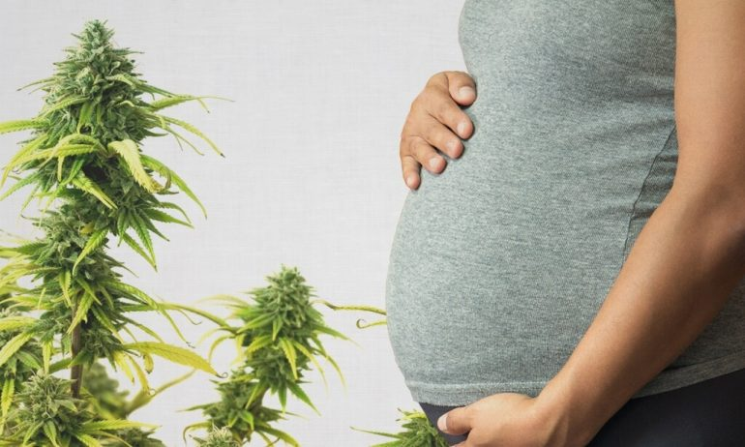
การเสพกัญชาในระหว่างตั้งครรภ์ทำให้เกิดผลดังนี้
- การตั้งครรภ์นอกมดลูก
- ภาวะทารกแรกเกิดน้ำหนักน้อย
- ใช้ร่วมกับการสูบบุหรี่ทำให้เกิดการคลอดก่อนกำหนดได้
- การพัฒนาสมองของทารกในครรภ์ไม่สมบูรณ์
- ทารกที่คลอดอาจมีปัญหาต่อการเรียนรู้ และพฤติกรรมในอนาคต

